Slide 1
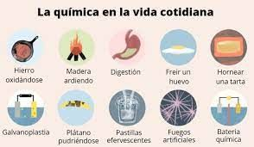
Reacciones químicas

Slide 2
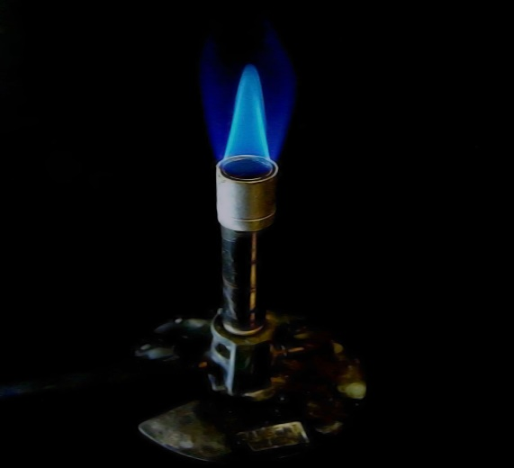
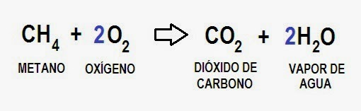
Reacción química y ecuación química
Es lo que ocurre en la realidad:
Es la representación de la reacción química a través de símbolos:

Slide 3
Partes de la ecuación química
REACTANTES PRODUCTOS
Coeficientes estequiométricos
Moles
Gramos
MM (Masa Molar): (g/mol)

Slide 4
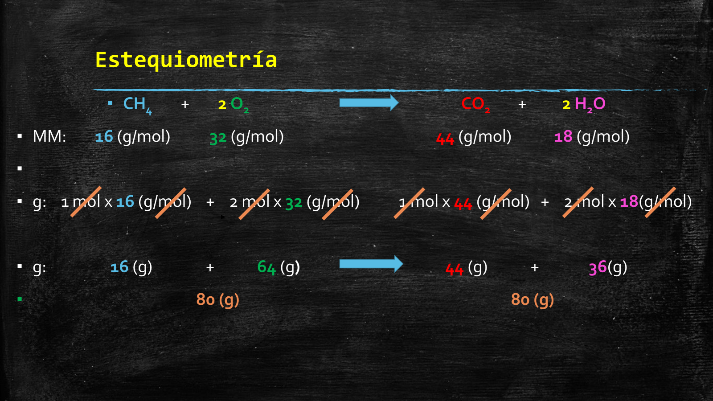

Slide 5
Tipos de reacciones:
Reacciones de óxido – reducción:
  Transferencia de electrones
Reacciones ácido – base
  pH y neutralización
Reacciones de combustión (completa e incompleta)
  Liberan energía, gases y sólidos particulados
Reacciones de explosivos
  Liberan energía, gases y sólidos particulados

Slide 6
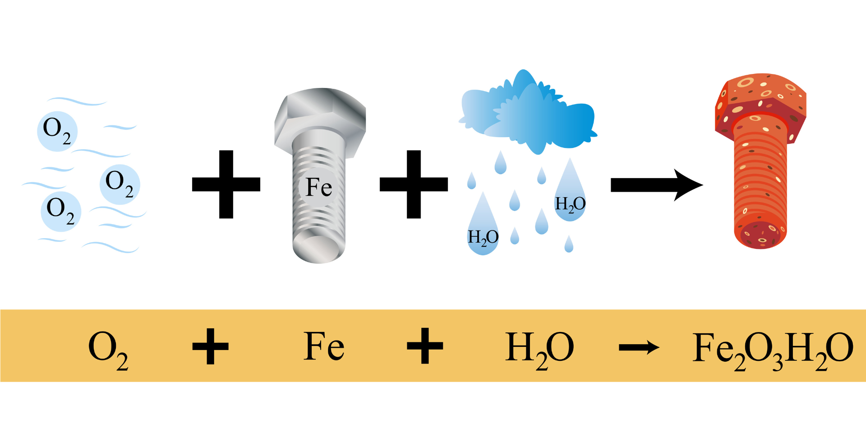
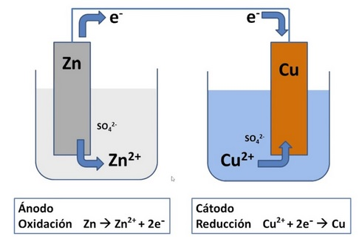
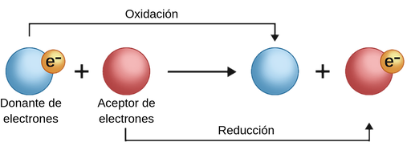
Reacción de oxidación y reducción

Slide 7
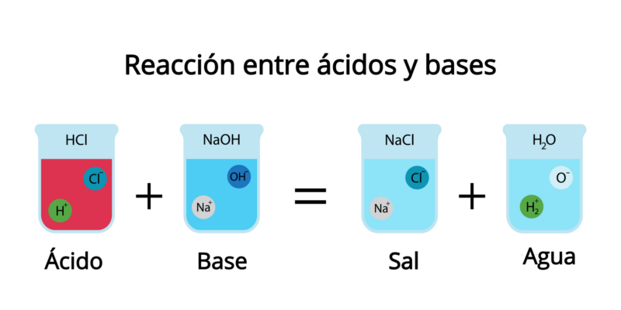
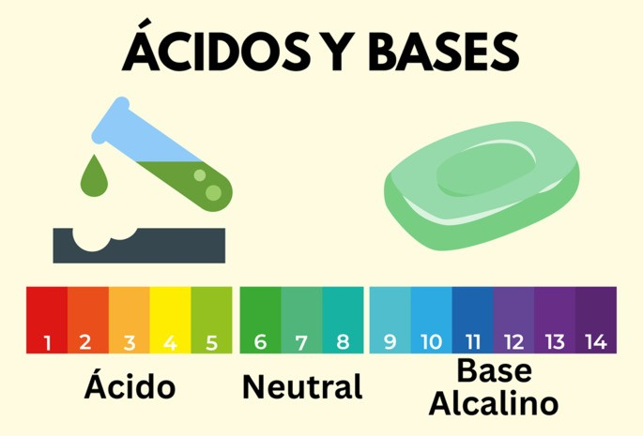
Reacción ácido - base
Reacción de neutralización
Escala de pH

Slide 8
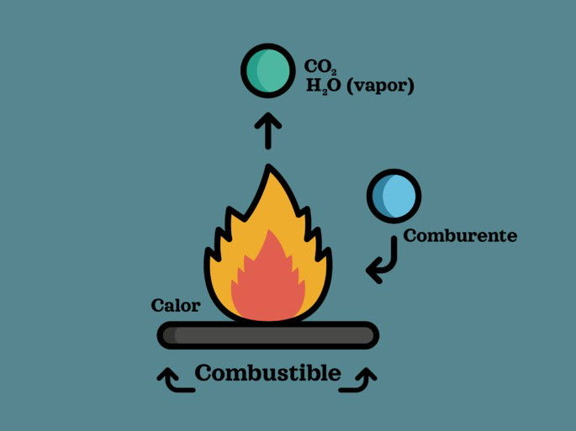
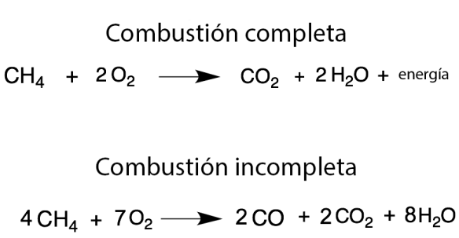
Reacción de combustión

Slide 9
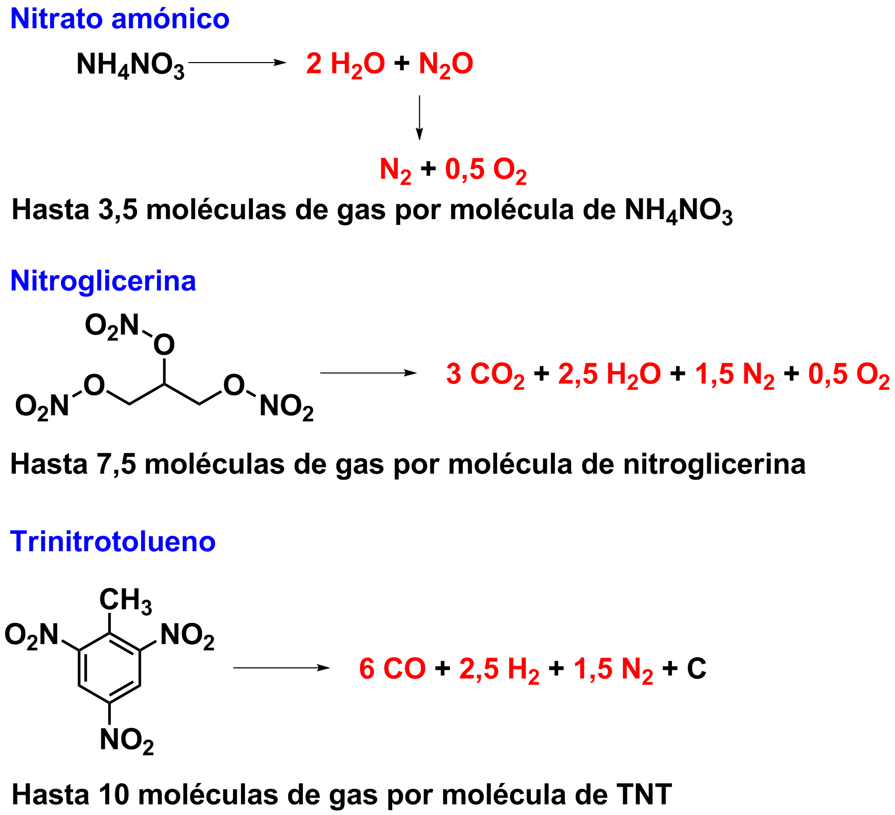
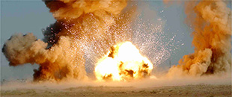
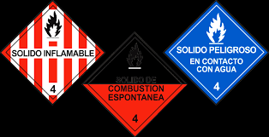
Reacciones de explosivos

Slide 10
Termoquímica
Energía: calor de reacción.
  Calor: energía en tránsito que en este caso se expresa como Entalpía.
  Entalpía: flujos de calor a presión constante.
Endotérmica (∆H positivo)
Exotérmica (∆H negativo)
Las unidades pueden ser: J, KJ, Kcal ó cal.
1 caloría = 4,18 Joule

Slide 11
Poder calorífico
Es la energía (calor) liberado por unidad de masa.
  Este calor está expresado como ∆H y la unidad de masa puede ser moles, kilos o gramos.
Calcular el poder calorífico de la descomposición del TNT:
En (KJ/Kg); (KJ/mol); (Kcal/mol) y (Kcal/g):
Si el ∆H_{R} = - 1344,1 (KJ)
Importante: ¿Qué masa libera ese calor?
C₇H₅N₃O_{6 (sólido)} 1.5 N_{2 (g)} + 2.5 H₂O _{(g)} + 1.75 CO_{2 (g)} + 2.625 C_{2 (sólido)}

Slide 12
Balance de oxígeno
C₆H₂(NO₂)₃CH₃ 6 CO + 2,5 H₂ + 1,5 N₂ + C
C_{a} H_{b} N_{c} O_{d}
BO% = - 1600 ( 2a + b / 2 - d)
MM EXPLOSIVO
BO% = 0 SENSIBLE
BO% > 0 MUY SENSIBLE
BO% < 0 POCO SENSIBLE

